Slide 1
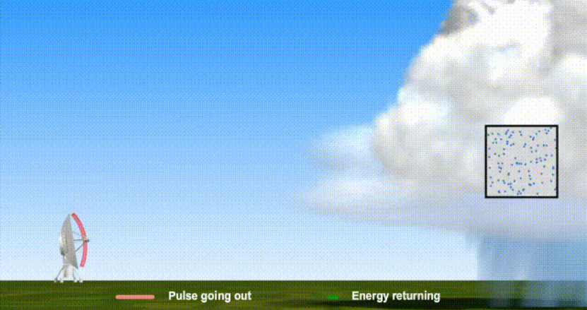

PRINSIP DASAR KERJA RADAR CUACA
Awan/Hujan
Di dalam awan terdapat banyak partikel air atau es.
Kotak pembesaran menunjukkan partikel-partikel kecil yang menjadi target radar.
Pulsa Mengenai Target
Ketika pulsa radar mencapai tetesan hujan atau partikel es, sebagian energi dipantulkan ke segala arah.
Fenomena ini disebut hamburan (scattering).
Energi Kembali ke Radar
Sebagian kecil energi pantulan kembali ke antena radar.
Ditunjukkan oleh garis hijau (Energy returning).
Energi pantulan yang kembali ini disebut echo atau backscatter.
Gambar ini menjelaskan prinsip dasar kerja radar cuaca dalam mendeteksi target (hidrometeor) seperti tetesan hujan, butiran es, atau partikel awan.
Kotak hitam di dalam awan memperlihatkan bahwa:
Radar sebenarnya tidak "melihat" awan secara keseluruhan.
Radar mendeteksi jutaan partikel air/es di dalam suatu volume udara.
Semakin banyak dan semakin besar partikel dalam volume tersebut, semakin kuat sinyal pantul yang diterima radar.
Radar
Antena radar memancarkan gelombang elektromagnetik dalam bentuk pulsa.
Pada gambar ditunjukkan dengan garis merah muda (Pulse going out).
Apa yang Dihitung Radar? Dari sinyal pantulan tersebut radar dapat menentukan:
1. (Jarak Target) Dengan mengukur waktu tempuh pulsa pergi dan kembali.
r = jarak target , c = kecepatan cahaya , t = waktu tempuh pulang-pergi sinyal
2. (Intensitas Hujan)
Pantulan yang kuat → banyak atau besar tetesan hujan.
Pantulan yang lemah → sedikit atau kecil tetesan hujan.
Besarnya pantulan ditampilkan sebagai reflektivitas (dBZ).
3. (Kecepatan Gerak Partikel)
Jika radar Doppler digunakan, perubahan frekuensi sinyal pantulan dapat digunakan untuk menghitung kecepatan angin menuju atau menjauhi radar.
Kesimpulan
Gambar ini menggambarkan proses pemancaran pulsa radar → mengenai tetesan hujan → dipantulkan kembali → diterima radar sebagai echo. Dari echo tersebut radar cuaca dapat menentukan lokasi hujan, jarak hujan, intensitas hujan, dan pergerakan massa udara. Ini adalah konsep paling dasar dari pengamatan radar cuaca.

Slide 2
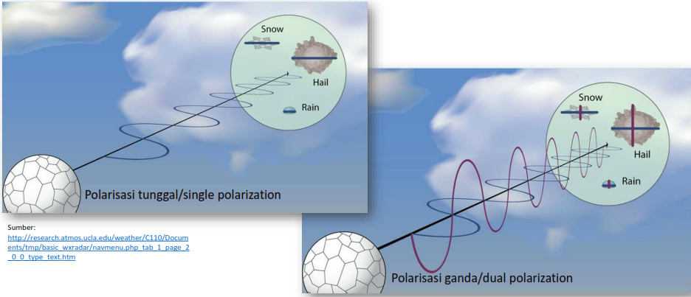
Single Polarization
Mengukur satu arah polarisasi.
Hanya memberikan informasi dasar tentang kekuatan pantulan.
Sulit membedakan jenis hidrometeor.
Dual Polarization
Mengukur polarisasi horizontal dan vertikal.
Dapat mengetahui bentuk, ukuran, dan jenis partikel.
Jauh lebih akurat untuk identifikasi hujan, salju, hujan es, bahkan non-meteorological target.
Itulah sebabnya hampir semua radar cuaca modern (termasuk banyak radar cuaca operasional saat ini) telah menggunakan Dual Polarization Weather Radar karena kemampuan klasifikasi hidrometeornya jauh lebih baik dibanding radar polarisasi tunggal.

Slide 3

Hubungan antara frekuensi radar (f) dan panjang gelombang (λ).
Rumus Dasar :
Mengapa Penting untuk Radar Cuaca?
1. Kemampuan Mendeteksi Partikel Kecil
Panjang gelombang yang lebih pendek lebih sensitif terhadap:
Gerimis
Awan
Partikel kecil
Karena itu radar X-Band dapat melihat detail hujan lebih baik.
Keterangan:
f = frekuensi (Hz atau s⁻¹)
c = kecepatan cahaya (≈ 3 × 10⁸ m/s atau 3 × 10¹⁰ cm/s)
λ = panjang gelombang (meter atau cm)
Rumus tersebut menunjukkan bahwa:
Frekuensi dan panjang gelombang berbanding terbalik.
Semakin tinggi frekuensi, semakin pendek panjang gelombangnya.
Semakin rendah frekuensi, semakin panjang panjang gelombangnya.
2. Pelemahan Sinyal (Attenuation)
Panjang gelombang pendek lebih mudah diserap oleh hujan.
Akibatnya:
Frekuensi | Panjang Gelombang
Tinggi | Pendek
Rendah | Panjang
Band | Attenuation
S-Band | Sangat rendah
C-Band | Sedang
X-Band | Tinggi
Contoh pada Radar Cuaca
Radar S-Band
Frekuensi ≈ 2,7–3,0 GHz
Panjang gelombang ≈ 10 cm
Radar C-Band
Frekuensi ≈ 5,3–5,6 GHz
Panjang gelombang ≈ 5 cm
Radar X-Band
Frekuensi ≈ 9–10 GHz
Panjang gelombang ≈ 3 cm
Terlihat bahwa ketika frekuensi meningkat dari S-Band ke X-Band, panjang gelombang menjadi semakin pendek.
3. Jangkauan Pengamatan
Radar dengan panjang gelombang lebih panjang umumnya memiliki jangkauan lebih jauh.
Contohnya:
Radar S-Band BMKG dapat mengamati hingga ±250–300 km dengan attenuation yang kecil.
Radar X-Band biasanya digunakan untuk area lokal dengan jangkauan lebih pendek.

Slide 4
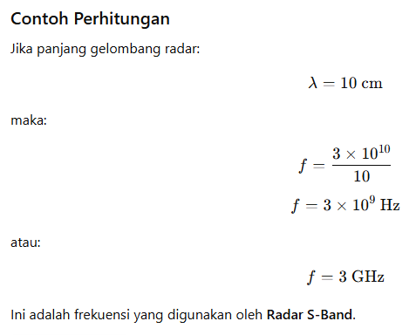
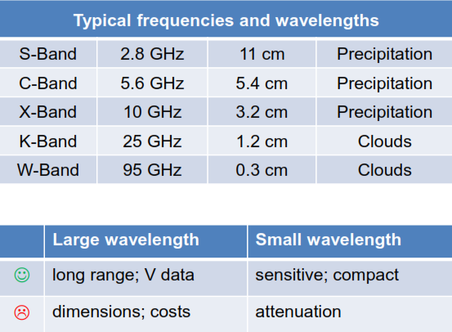
Hubungan antara frekuensi radar (f) dan panjang gelombang (λ).
Kesimpulan :
Hubungan frekuensi dan panjang gelombang sangat penting dalam radar cuaca:
Frekuensi tinggi → panjang gelombang pendek → detail lebih tinggi tetapi attenuation lebih besar.
Frekuensi rendah → panjang gelombang panjang → jangkauan lebih jauh dan attenuation lebih kecil.
Karena itu banyak radar cuaca operasional BMKG menggunakan S-Band (≈10 cm), yang cocok untuk pengamatan hujan lebat di daerah tropis karena tidak mudah mengalami pelemahan sinyal oleh hujan.

Slide 5


Pulse Repetition Frequency (PRF), Pulse Repetition Time (PRT)
KONSEP Pulse Repetition Frequency (PRF), Pulse Repetition Time (PRT), dan pengaruhnya terhadap kemampuan radar cuaca dalam mendeteksi target.
3. Pulse Length (Lebar Pulsa)
Pulse Length adalah lamanya radar memancarkan satu pulsa.
Contoh r:
Long Pulse = 3 µs
Short Pulse = 0,5 µs
Hubungannya dengan panjang pulsa di ruang:
L = panjang pulsa , c = kecepatan cahaya , τ = pulse length
Pulsa yang lebih panjang membawa energi lebih besar.
1. Pulse Repetition Frequency (PRF)
PRF adalah jumlah pulsa radar yang dipancarkan setiap detik.
Satuan:
Hertz (Hz)
Pulsa per detik (pps)
Contoh:
PRF = 500 Hz → radar mengirim 500 pulsa/detik
PRF = 2000 Hz → radar mengirim 2000 pulsa/detik
Semakin besar PRF, semakin sering radar memancarkan pulsa.
4. PRF Rendah (500 Hz) + Pulsa Panjang (3 µs)
Keuntungan Dapat mendeteksi target yang lebih jauh Karena:
Energi per pulsa lebih besar
Pantulan dari target jauh lebih mudah diterima
Jangkauan tak ambigu (Unambiguous Range) lebih besar. Radar memiliki waktu cukup lama untuk menunggu echo kembali sebelum mengirim pulsa berikutnya.
Kekurangan
Resolusi jarak lebih buruk. Target yang berdekatan sulit dibedakan.
Pengukuran kecepatan Doppler kurang baik
2. Pulse Repetition Time (PRT)
PRT adalah selang waktu antara dua pulsa berturut-turut.
Hubungannya dengan PRF:
Contoh :
PRF=500 Hz
PRT=1/500 ≈ 0,002 second
PRF=2000Hz
PRT=1/2000 ≈ 0,0005 second
Artinya semakin tinggi PRF, semakin pendek waktu tunggu antar pulsa
5. PRF Tinggi (2000 Hz) + Pulsa Pendek (0,5 µs)
Keuntungan
Resolusi jarak lebih baik, Radar dapat membedakan dua sel hujan yang jaraknya berdekatan.
Pengukuran kecepatan angin lebih akurat. Sangat berguna untuk produk Velocity.
Detail struktur badai lebih jelas
Kekurangan
Jangkauan maksimum lebih pendek. Karena radar cepat mengirim pulsa berikutnya.
Rentan terjadi Range Ambiguity, Echo dari pulsa sebelumnya bisa tertukar dengan pulsa berikutnya.
Kesimpulan
PRF (Pulse Repetition Frequency) menentukan seberapa sering radar memancarkan pulsa, sedangkan PRT (Pulse Repetition Time) adalah waktu antar pulsa.
PRF rendah → jangkauan lebih jauh, tetapi resolusi dan pengukuran kecepatan lebih rendah.
PRF tinggi → resolusi dan pengukuran kecepatan lebih baik, tetapi jangkauan efektif menjadi lebih pendek.
Karena itu radar cuaca modern biasanya menggunakan beberapa kombinasi PRF dalam satu siklus pemindaian untuk mendapatkan keseimbangan antara jangkauan, resolusi, dan akurasi pengukuran kecepatan.

Slide 6
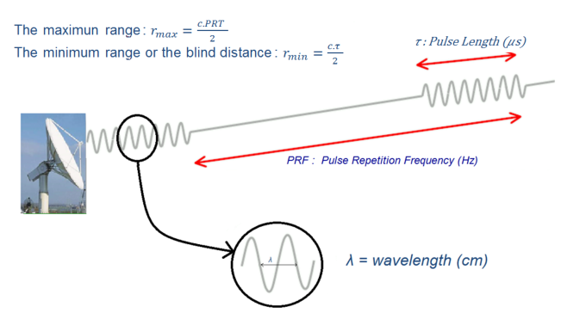
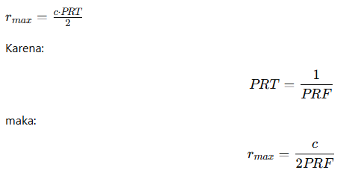
Hubungan antara panjang gelombang (λ), panjang pulsa (τ), PRF (Pulse Repetition Frequency)
2. Pulse Length (τ)
Panah merah di bagian kanan menunjukkan: τ (tau) = Pulse Length yaitu lama waktu radar memancarkan satu pulsa.
Contoh: 0,5 μs, 1 μs, 2 μs, 3 μs
Semakin panjang pulsa: Energi lebih besar tetapi Resolusi jarak lebih buruk
3. PRF (Pulse Repetition Frequency)
Panah merah panjang menunjukkan jarak antar pulsa. PRF adalah jumlah pulsa yang dipancarkan per detik.
Contoh: 500 Hz, 1000 Hz, 2000 Hz
Semakin tinggi PRF: Pulsa dipancarkan lebih rapat dan Waktu menunggu echo semakin pendek.
4. Jarak Maksimum Radar
Pada gambar tertulis:
1. Panjang Gelombang (λ)
Pada pembesaran lingkaran di bawah terlihat:
λ (lambda) = panjang gelombang radar.
Diukur dari puncak gelombang ke puncak berikutnya.
Radar | λ
S-Band | ±10 cm
C-Band | ±5 cm
X-Band | ±3 cm
Artinya
Jarak maksimum radar ditentukan oleh waktu tunggu sebelum pulsa berikutnya dikirim.
Jika echo belum kembali tetapi radar sudah mengirim pulsa baru, radar akan bingung menentukan echo berasal dari pulsa yang mana.
Panjang gelombang menentukan karakteristik propagasi dan sensitivitas radar terhadap partikel hujan.

Slide 7
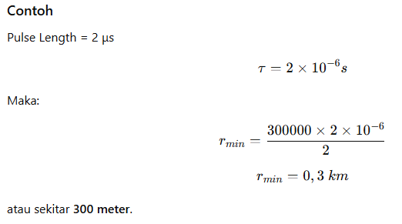

Hubungan antara panjang gelombang (λ), panjang pulsa (τ), PRF (Pulse Repetition Frequency)
Target yang lebih dekat dari 300 meter tidak dapat dideteksi.
Hubungan Antar Parameter
Parameter | Jika Nilainya Meningkat
λ (panjang gelombang) | Frekuensi menurun
τ (pulse length) | Energi naik, blind range bertambah
PRF | Jarak maksimum menurun
PRT | Jarak maksimum bertambah
5. Jarak Minimum (Blind Distance)
Pada gambar tertulis:
Apa Maksudnya?
Saat radar sedang memancarkan pulsa, radar tidak bisa menerima echo. Jika ada target terlalu dekat:
Echo sudah kembali
Tetapi radar masih sibuk memancar
Akibatnya target tersebut tidak terdeteksi. Daerah ini disebut:
Blind Range atau Blind Distance.
Kesimpulan
Secara sederhana:
Pulse Length besar → target jauh lebih mudah dideteksi, tetapi blind range bertambah.
PRF tinggi → pengukuran Doppler lebih baik, tetapi jangkauan maksimum berkurang.
PRF rendah → jangkauan lebih jauh, tetapi pengukuran kecepatan menjadi kurang optimal.

Slide 8
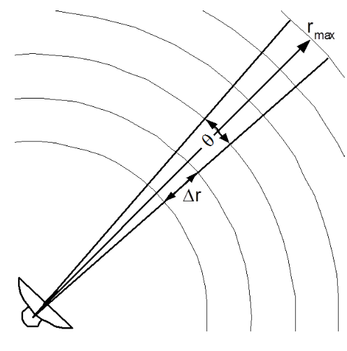

Resolusi Radar Cuaca
KONSEP resolusi radar (Radar Resolution), yaitu kemampuan radar untuk membedakan dua target yang letaknya berdekatan.
Ada dua jenis resolusi utama yang ditunjukkan pada gambar:
1. Resolusi Azimuth (Azimuth Resolution)
Resolusi azimuth adalah kemampuan radar membedakan dua target yang berada pada arah (sudut) yang berbeda. Pada gambar ditunjukkan oleh:
dengan:
θ = lebar berkas antena (beam width)
Satuan = derajat (°)
Ilustrasi
Misalnya radar memiliki beam width:
Maka seluruh target yang berada dalam berkas 1° tersebut akan dianggap sebagai satu target oleh radar.
Pengaruh Jarak
Semakin jauh dari radar, semakin lebar area yang dicakup beam.
Contoh:
Beam Width = 1°
Pada jarak 100 km:
Pada jarak 250 km:
Resolusi Radar
}
Artinya:
Dekat radar → detail lebih baik.
Jauh dari radar → detail semakin kasar.
Inilah sebabnya sel hujan kecil yang masih terlihat jelas dekat radar bisa tampak melebar pada jarak jauh.

Slide 9

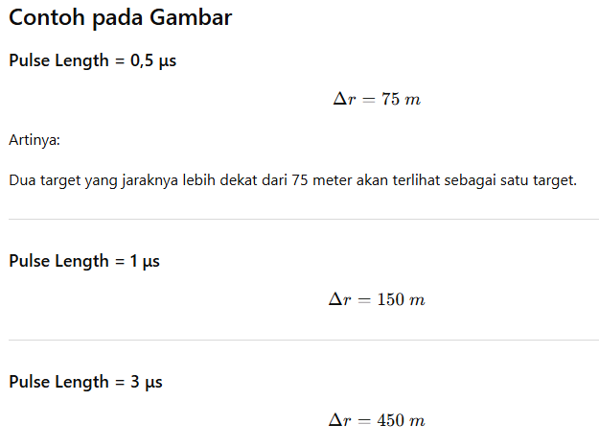

Resolusi Radar Cuaca
2. Resolusi Radial (Range Resolution)
Resolusi radial adalah kemampuan radar membedakan dua target yang berada pada arah yang sama tetapi jaraknya berbeda. Pada gambar ditunjukkan dengan:
dan dihitung menggunakan:
Mengapa Resolusi Radar Dibagi 2?
Karena sinyal radar:
Pergi menuju target
Kembali ke radar
Jadi waktu yang diukur adalah waktu pulang-pergi.
Karena:
maka:
Resolusi Radar
Apa Artinya?
Semakin pendek pulsa:
Resolusi lebih baik
Detail hujan lebih jelas
Energi lebih kecil
Semakin panjang pulsa:
Energi lebih besar
Target jauh lebih mudah dideteksi
Resolusi lebih kasar

Slide 10
Resolusi Radar Cuaca
Penjelasan Gambar Sebelah Kanan
Pada gambar kanan terlihat:
Radar di bawah.
Berkas radar membentuk sudut θ.
Lingkaran-lingkaran adalah jarak dari radar.
Δr menunjukkan ukuran satu "sel resolusi" sepanjang arah radial.
Radar sebenarnya tidak mengukur titik tunggal, tetapi mengukur volume sampel (resolution volume) yang dibatasi oleh:
Beam Width (θ)
Range Resolution (Δr)
Setiap piksel pada tampilan radar merupakan rata-rata pantulan dari volume udara tersebut.
Hubungan dengan Produk Radar Cuaca
Misalnya radar BMKG:
Beam Width = 1°
Pulse Length = 0,5 μs
Range = 250 km
Maka:
Resolusi Radial ≈ 75 meter
Resolusi Azimuth pada 250 km
Artinya pada jarak 250 km:
Satu piksel radar bisa mewakili area sekitar:
4,4 km × 75 m
Karena itu detail struktur hujan di dekat radar jauh lebih tajam dibandingkan pada jarak yang jauh.
Resolusi Radar
Kesimpulan
Gambar ini menunjukkan bahwa kualitas detail radar ditentukan oleh dua parameter utama:
Resolusi Azimuth (θ)
Ditentukan oleh beam width antena.
Semakin kecil beam width, semakin tajam detail arah.
Resolusi Radial (Δr)
Ditentukan oleh panjang pulsa (Pulse Length).
Semakin pendek pulsa, semakin baik kemampuan radar membedakan target yang berdekatan.
Secara sederhana:
Beam Width mengontrol ketajaman ke samping (arah azimuth), sedangkan Pulse Length mengontrol ketajaman ke depan-belakang (arah jarak/range). Kedua parameter ini menentukan seberapa detail struktur hujan yang dapat ditampilkan oleh radar cuaca.

Slide 11
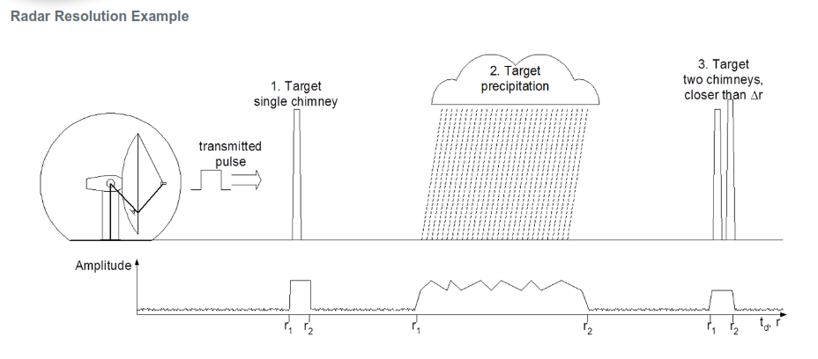
Resolusi Radar Cuaca
Gambar disamping memberikan contoh nyata bagaimana resolusi radar (range resolution, Δr) memengaruhi kemampuan radar membedakan target yang berdekatan.
Pada bagian bawah terlihat grafik amplitudo echo terhadap jarak. Sumbu horizontal menunjukkan jarak (range), sedangkan sumbu vertikal menunjukkan kekuatan pantulan (amplitudo).
1. Target Tunggal (Single Chimney)
Pada contoh pertama terdapat satu cerobong asap.
Yang Terjadi
Radar mengirim pulsa.
Pulsa mengenai cerobong.
Cerobong memantulkan energi kembali.
Karena hanya ada satu target, radar menerima satu echo.
Pada grafik terlihat bawah:
Echo mulai pada jarak r₁
Echo berakhir pada jarak r₂
Sehingga muncul satu puncak pantulan yang jelas.
2. Target Presipitasi (Hujan)
Pada contoh kedua targetnya adalah area hujan Yang Terjadi
Di dalam volume hujan terdapat ribuan hingga jutaan tetesan air. Setiap tetesan memantulkan sebagian energi ke radar.
Akibatnya:
Echo diterima terus-menerus dari berbagai jarak.
Pantulan menjadi lebih lebar dan tidak seragam.
Pada grafik bawah terlihat:
Echo menyebar dari r₁ sampai r₂.
Bentuknya bergelombang karena distribusi tetesan hujan tidak merata.

Slide 12



Resolusi Radar Cuaca
3. Dua Cerobong Sangat Berdekatan
Ini bagian paling penting dari gambar.
Terdapat:
Cerobong pertama
Cerobong kedua
Tetapi jaraknya:
artinya:
jarak antar target lebih kecil daripada resolusi radar.
Apa yang Terjadi?
Echo dari cerobong pertama dan kedua kembali hampir bersamaan. Radar tidak mampu memisahkannya. Akibatnya:
Kedua echo saling bertumpuk.
Radar melihatnya sebagai satu target.
Pada grafik bawah terlihat hanya satu puncak echo.
Padahal sebenarnya ada dua objek.
Jika:
Hubungannya dengan Radar Cuaca
Dalam radar cuaca:
Resolusi Buruk
Sel hujan kecil dapat bergabung dengan sel hujan di dekatnya.
Detail struktur badai hilang.
Resolusi Baik
Inti hujan lebat dapat dipisahkan dengan jelas.
Struktur badai, gust front, atau hook echo lebih mudah terlihat.
Analogi Sederhana
Bayangkan mata manusia melihat:
Dua lampu yang sangat berjauhan → terlihat dua lampu.
Dua lampu yang sangat berdekatan → terlihat seperti satu lampu besar. Radar mengalami hal yang sama.
maka radar hanya menghasilkan satu echo gabungan.
Hubungan dengan Pulse Length
Resolusi jarak radar:
dimana:
c = kecepatan cahaya
τ = pulse length
Semakin pendek pulse length:
Δr semakin kecil
Kemampuan memisahkan target semakin baik
Kapan Dua Target Bisa Dipisahkan?
Jika:
maka radar dapat menghasilkan dua echo terpisah.

Slide 13
Resolusi Radar Cuaca
Kesimpulan
Gambar ini menunjukkan bahwa radar hanya dapat membedakan dua target jika jarak antar target lebih besar dari resolusi jarak (Δr).
Satu target → satu echo.
Area hujan → echo menyebar sepanjang area hujan.
Dua target yang jaraknya < Δr → terlihat sebagai satu target karena echo bertumpuk.
Inilah alasan mengapa pulse length yang lebih pendek menghasilkan citra radar yang lebih detail, karena nilai Δr menjadi lebih kecil sehingga radar mampu memisahkan target-target yang letaknya berdekatan.

Slide 14
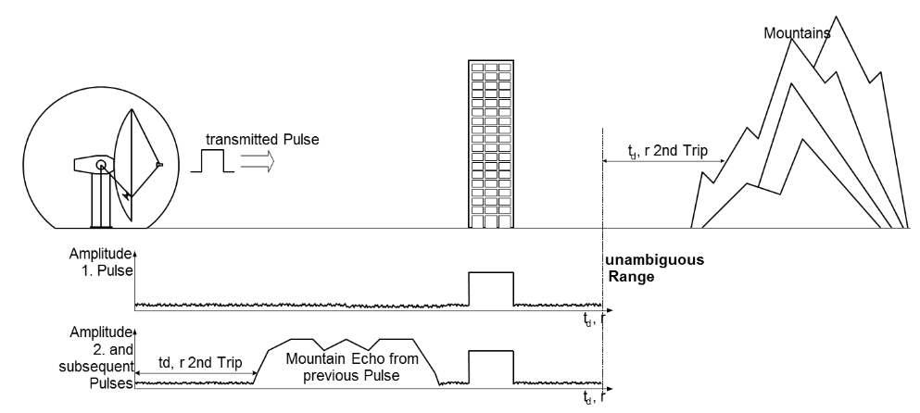

Gambar ini menjelaskan konsep Unambiguous Range (Jarak Tak Ambigu) dan Second Trip Echo (Echo Pantulan Kedua) pada radar cuaca. Ini adalah salah satu sumber echo palsu (false echo) yang sering muncul pada citra radar.
1. Apa itu Unambiguous Range?
Unambiguous Range adalah jarak maksimum yang dapat diukur radar dengan benar tanpa kebingungan asal pulsa.
Rumusnya:
Keterangan:
c = kecepatan cahaya
PRT = Pulse Repetition Time
PRF = Pulse Repetition Frequency
Pada gambar Garis bertuliskan:
Unambiguous Range
menunjukkan batas maksimum jarak yang dapat diukur radar dengan benar.
2. Pulsa Pertama
Pada bagian atas gambar:
Radar memancarkan pulsa.
Pulsa mengenai gedung yang berada di dalam unambiguous range.
Echo kembali sebelum pulsa berikutnya dipancarkan.
Hasilnya:
Radar mengetahui posisi target dengan benar.
Pada grafik bawah terlihat satu puncak echo pada lokasi yang tepat.

Slide 15

Gambar ini menjelaskan konsep Unambiguous Range (Jarak Tak Ambigu) dan Second Trip Echo (Echo Pantulan Kedua) pada radar cuaca. Ini adalah salah satu sumber echo palsu (false echo) yang sering muncul pada citra radar.
3. Target Jauh di Luar Unambiguous Range
Di sebelah kanan terdapat pegunungan (Mountains).
Pegunungan berada:
Artinya lebih jauh dari pada jangkauan tak ambigu radar.
Apa yang Terjadi?
Echo dari pegunungan memerlukan waktu lama untuk kembali. Sebelum echo tersebut tiba Radar sudah mengirim pulsa berikutnya.
Akibatnya radar salah mengira:
Echo yang berasal dari pulsa lama dianggap sebagai echo dari pulsa baru. Inilah yang disebut: Second Trip Echo atau Multiple Trip Echo.

Slide 16
Gambar ini menjelaskan konsep Unambiguous Range (Jarak Tak Ambigu) dan Second Trip Echo (Echo Pantulan Kedua) pada radar cuaca. Ini adalah salah satu sumber echo palsu (false echo) yang sering muncul pada citra radar.
4. Mengapa Disebut Second Trip Echo?
Urutannya:
Pulsa 1
Radar mengirim pulsa pertama.
↓
Pulsa mencapai pegunungan yang sangat jauh.
↓
Echo belum sempat kembali.
Pulsa 2
Radar sudah mengirim pulsa kedua.
↓
Baru kemudian echo dari pulsa pertama tiba.
6. Mengapa Posisi Second Trip Echo Bisa Berubah?
Pada bagian atas gambar tertulis:
Change of PRF → unambiguous range will change → second trip echo will change position in range
Artinya:
Jika PRF diubah:
Unambiguous range berubah.
Lokasi munculnya second trip echo juga berubah.
Radar berpikir:"Ini pasti pantulan dari pulsa kedua."
Padahal sebenarnya: Pantulan tersebut berasal dari pulsa pertama.
5. Akibatnya pada Tampilan Radar
Echo pegunungan yang sebenarnya jauh sekali muncul pada jarak yang lebih dekat.
Pada citra radar:
Gunung jauh bisa tampak berada dekat radar.
Hujan jauh bisa muncul di lokasi yang salah.

Slide 17
Gambar ini menjelaskan konsep Unambiguous Range (Jarak Tak Ambigu) dan Second Trip Echo (Echo Pantulan Kedua) pada radar cuaca. Ini adalah salah satu sumber echo palsu (false echo) yang sering muncul pada citra radar.
7. Bagaimana Mengenali Second Trip Echo pada Radar Cuaca?
Biasanya:
Muncul jauh dari area hujan sebenarnya.
Posisinya berubah ketika PRF berubah.
Sering muncul dekat batas jangkauan radar.
Tidak konsisten dengan citra satelit.
Tidak bergerak seperti sistem cuaca.
Contoh pada Radar Cuaca
Misalnya radar memiliki:
PRF = 500 Hz
Unambiguous range ≈ 300 km
Jika ada badai sangat kuat pada jarak 350 km:
Echo dapat kembali setelah pulsa berikutnya dipancarkan.
Akibatnya:
Badai 350 km dapat muncul secara palsu pada jarak sekitar 50 km dari radar.
Padahal sebenarnya badai tersebut jauh di luar jangkauan tak ambigu.
Kesimpulan
Gambar ini menunjukkan bagaimana echo dari target yang berada di luar Unambiguous Range dapat kembali terlambat dan salah ditempatkan oleh radar.
Fenomena ini disebut:
Second Trip Echo (Echo Pantulan Kedua)
Ciri utamanya:
Disebabkan oleh PRF yang terlalu tinggi atau target yang terlalu jauh.
Target sebenarnya berada di luar jangkauan tak ambigu.
Echo muncul pada jarak yang salah (lebih dekat dari posisi sebenarnya).
Merupakan salah satu bentuk artefak atau echo palsu pada radar cuaca.

Slide 18
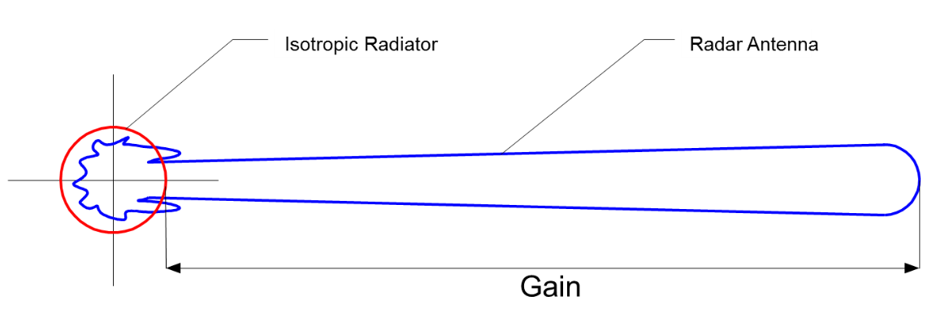
ANTENA MAIN AND SIDE LOBES
Gambar ini menjelaskan pola pancaran antena radar (antenna radiation pattern), khususnya perbedaan antara main lobe (lobus utama) dan side lobes (lobus samping).
Gambar Utama
Di sisi kiri terdapat dua ilustrasi:
Isotropic Radiator (lingkaran merah yang Anda tandai)
Antena teoritis yang memancarkan energi ke segala arah secara merata.
Bentuknya seperti lingkaran penuh karena energi tersebar 360°.
Radar Antenna
Antena radar parabola memfokuskan energi menjadi berkas sempit (beam) ke satu arah.
Berkas sempit berwarna biru panjang disebut main lobe.
Karena energi dipusatkan ke satu arah, diperoleh gain (penguatan) yang besar.
Persentase Energi
Sekitar 98% energi berada di Main Lobe.
Sekitar 2% energi berada di Side Lobes.
Jadi walaupun kecil, side lobe tetap ada.
Lingkaran Merah yang Anda Tandai
Bagian bergerigi di sekitar antena menunjukkan side lobes.Meskipun antena radar berusaha memancarkan energi hanya ke depan, kenyataannya tidak mungkin 100% sempurna yang disebabkan karena adanya:
Difraksi pada tepi reflektor parabola
Ketidaksempurnaan desain antena
Distribusi energi pada feed horn
maka sebagian kecil energi bocor ke arah lain membentuk side lobes.
Pada gambar:
Garis biru panjang → Main Lobe
Gelombang kecil bergerigi di sekitar antena → Side Lobes
Dampak Side Lobe pada Radar Cuaca
Untuk radar cuaca (misalnya Radar S-Band yang Anda gunakan), side lobe dapat menyebabkan:
1. Ground Clutter
Pantulan dari:
Gunung
Bukit
Gedung
Menara
yang sebenarnya berada di luar beam utama.
Akibatnya muncul echo palsu.

Slide 19
ANTENA MAIN AND SIDE LOBES
Gambar ini menjelaskan pola pancaran antena radar (antenna radiation pattern), khususnya perbedaan antara main lobe (lobus utama) dan side lobes (lobus samping).
2. Side Lobe Echo
Awan hujan yang sangat kuat dapat tertangkap melalui side lobe sehingga menghasilkan:
Pantulan tidak nyata
Area hujan palsu
Artefak pada produk reflektivitas
3. Overestimation Curah Hujan
Jika side lobe mengenai objek dengan reflektivitas tinggi maka nilai dBZ bisa menjadi lebih besar dari kondisi sebenarnya.
Hubungan dengan Gain
Panah Gain di bagian bawah menunjukkan bahwa:
Antena isotropik memiliki gain = 0 dBi (referensi).
Antena radar memfokuskan energi menjadi beam sempit sehingga gain sangat besar (biasanya radar cuaca S-Band sekitar 44–46 dBi).
Semakin sempit beam utama:
Gain semakin tinggi.
Resolusi radar semakin baik.
Side lobe biasanya semakin kecil relatif terhadap main lobe.
Analogi Sederhana
Bayangkan Anda menggunakan senter:
Cahaya terang di tengah = Main Lobe
Cahaya redup yang menyebar ke samping = Side Lobes
Walaupun fokus cahaya mengarah ke depan, tetap ada sedikit cahaya yang menyebar ke samping. Pada antena radar, energi elektromagnetik juga berperilaku seperti itu.
Kesimpulan
Gambar ini menunjukkan bahwa antena radar tidak memancarkan energi hanya pada satu berkas utama saja. Sebagian besar energi (~98%) terkonsentrasi pada main lobe yang menghasilkan gain tinggi, tetapi sebagian kecil (~2%) bocor menjadi side lobes yang dapat menyebabkan pantulan tidak diinginkan (clutter, echo palsu, dan gangguan pengukuran radar cuaca).

Slide 20
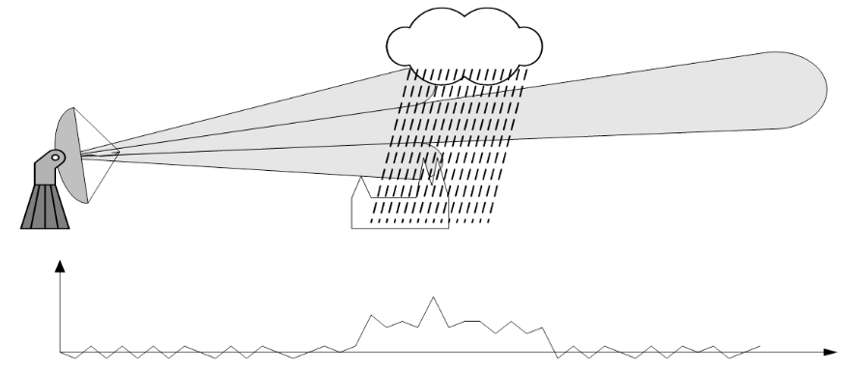
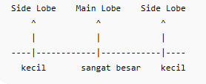
ANTENA MAIN AND SIDE LOBES
Gambar disamping menunjukkan bagaimana side lobe pada antena radar dapat menyebabkan target yang sama muncul lebih dari satu kali (multiple display) dan meningkatkan clutter pada tampilan radar.
Bagian-bagian gambar
1. Main Lobe (lobus utama)
Area abu-abu besar yang mengarah ke awan hujan adalah main lobe.
Ini adalah berkas radar utama.
Sebagian besar energi radar dipancarkan melalui jalur ini.
Pantulan dari hujan yang diterima melalui main lobe merupakan data yang diinginkan.
2. Side Lobes (lobus samping)
Garis-garis tipis di atas dan bawah main lobe adalah side lobes.
Energinya jauh lebih kecil dibanding main lobe.
Tetap mampu mengenai objek yang sama, misalnya awan hujan.
Pantulan dari side lobe ikut diterima radar.
Grafik di Bagian Bawah
Grafik bawah merupakan ilustrasi kekuatan sinyal yang diterima radar.
Puncak tertinggi di tengah = pantulan dari main lobe.
Puncak-puncak kecil di samping = pantulan dari side lobes.
Secara sederhana:
Apa yang Terjadi pada Gambar?
Awan hujan berada di dalam beam utama, tetapi juga terkena beberapa side lobe. Akibatnya:
Main lobe mengenai hujan → menghasilkan echo utama.
Side lobe juga mengenai hujan → menghasilkan echo tambahan.
Radar menganggap pantulan tersebut berasal dari beberapa arah berbeda.
Hasilnya, target hujan yang sebenarnya satu dapat terlihat beberapa kali pada display radar.
Karena energi side lobe lebih lemah, puncaknya juga lebih rendah.

Slide 21
ANTENA MAIN AND SIDE LOBES
Gambar disamping menunjukkan bagaimana side lobe pada antena radar dapat menyebabkan target yang sama muncul lebih dari satu kali (multiple display) dan meningkatkan clutter pada tampilan radar.
Dampak pada Radar Cuaca
Kasus 1: Hujan Sangat Lebat
Jika ada sel badai dengan reflektivitas tinggi (misalnya >55 dBZ):
Main lobe menerima pantulan kuat.
Side lobe juga menerima pantulan yang masih cukup kuat.
Akibatnya dapat muncul:
Echo ganda
Area hujan palsu
Ring atau bayangan di sekitar inti badai
Pada Radar Cuaca S-Band
Untuk radar cuaca seperti Gematronik/Leonardo Rainbow:
Side lobe biasanya terlihat sebagai:
Echo tipis di sekitar sel badai yang sangat kuat.
Ground clutter yang lebih luas dari seharusnya.
"Bayangan" atau duplikasi target.
Reflektivitas rendah yang mengelilingi echo utama.
Fenomena ini sering terlihat saat ada:
Cumulonimbus (Cb) yang sangat kuat.
Hujan ekstrem dekat radar.
Pegunungan di sekitar lokasi radar.
Kasus 2: Ground Clutter
Jika side lobe mengenai:
Gunung
Gedung
Menara
Bukit
maka radar menerima pantulan yang sebenarnya berada di luar beam utama. Akibatnya muncul clutter tambahan pada PPI.
Kesimpulan
Gambar tersebut menjelaskan bahwa side lobe dapat mengenai target hujan yang sama dengan yang terkena main lobe. Akibatnya radar menerima pantulan tambahan sehingga:
Target yang sama bisa muncul lebih dari sekali (multiple display).
Ground clutter bertambah.
Muncul echo palsu atau artefak pada produk radar.
Semakin kecil level side lobe suatu antena (misalnya −30 dB dibanding −20 dB), semakin baik kualitas data radar karena gangguan side lobe menjadi lebih kecil.

Slide 22
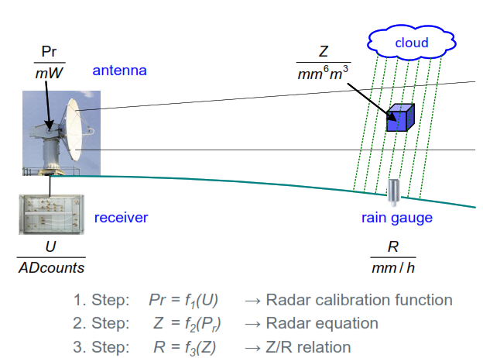


PRINSIP PENGHITUNGAN RADAR
Gambar disamping menjelaskan prinsip dasar bagaimana radar cuaca mengubah sinyal yang diterima menjadi estimasi curah hujan di permukaan. Secara sederhana, radar tidak mengukur hujan secara langsung, tetapi melalui beberapa tahap perhitungan.
Alur Pengukuran Radar
1. Radar menerima sinyal pantulan (Pr)
Di sisi kiri terlihat:
Antenna radar
Receiver (penerima)
Radar memancarkan gelombang elektromagnetik ke atmosfer. Ketika gelombang mengenai tetes hujan di dalam awan, sebagian energi dipantulkan kembali ke radar. Energi pantulan yang diterima disebut Pr ​ dengan satuan mW (milliwatt). Semakin banyak tetes hujan atau semakin besar ukurannya, semakin besar nilai Pr
2. Receiver mengubah sinyal menjadi data digital (U)
Sinyal analog dari receiver kemudian dikonversi menjadi angka digital oleh ADC (Analog-to-Digital Converter). Pada gambar ditulis:
U dalam satuan AD Counts
Artinya:
Radar sebenarnya membaca angka digital mentah.
Belum berupa reflektivitas atau curah hujan.
Langkah 2: Persamaan Radar
Kemudian:
Di sini radar menghitung Reflektivitas (Z), dan ditulis sebagai :
Langkah 1: Kalibrasi Radar
Di bagian bawah tertulis:
Reflektivitas menggambarkan Seberapa banyak dan seberapa besar partikel hujan di dalam volume radar. Semakin besar nilai Z:
Semakin banyak tetes hujan.
Semakin besar ukuran tetes hujan.
Artinya:
Radar menggunakan fungsi kalibrasi untuk mengubah nilai digital (U) menjadi daya pantulan sebenarnya (Pr). Tanpa kalibrasi yang baik:
Nilai dBZ bisa salah.
Estimasi hujan bisa meleset.

Slide 23
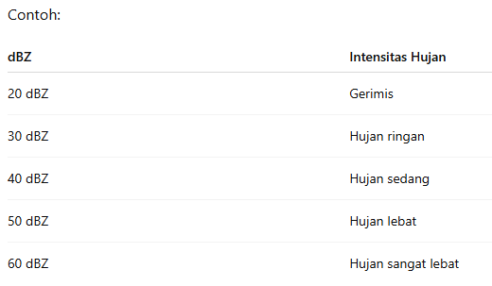


PRINSIP PENGHITUNGAN RADAR
Gambar disamping menjelaskan prinsip dasar bagaimana radar cuaca mengubah sinyal yang diterima menjadi estimasi curah hujan di permukaan. Secara sederhana, radar tidak mengukur hujan secara langsung, tetapi melalui beberapa tahap perhitungan.
Kubus Biru pada Awan
Kubus biru menggambarkan Volume sampling radar (radar bin atau radar resolution volume)
Radar tidak mengukur seluruh awan sekaligus. Radar hanya mengukur volume kecil tertentu dalam beam.
Misalnya:
Lebar beam = 1°
Resolusi jarak = 250 m
Maka satu bin radar memiliki volume tertentu yang digunakan untuk menghitung Z.
Langkah 3: Hubungan Z-R
Setelah memperoleh reflektivitas:
Radar mengubah Z menjadi:
yaitu intensitas hujan dengan satuan: mm/h
Persamaan Z-R yang Umum
Radar cuaca sering menggunakan:
Persamaan diatas dikenal sebagai hubungan Marshall-Palmer.

Slide 24
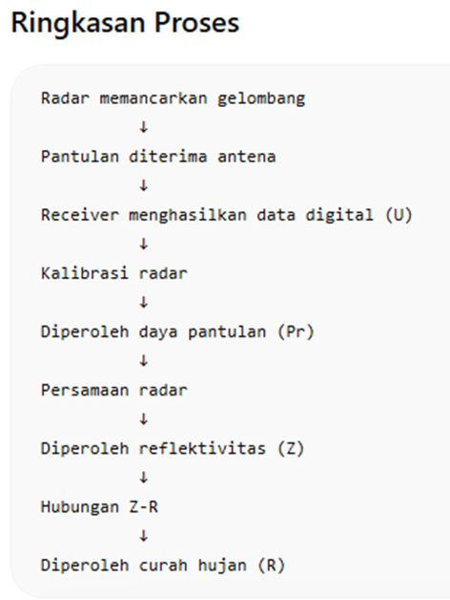
PRINSIP PENGHITUNGAN RADAR
Gambar disamping menjelaskan prinsip dasar bagaimana radar cuaca mengubah sinyal yang diterima menjadi estimasi curah hujan di permukaan. Secara sederhana, radar tidak mengukur hujan secara langsung, tetapi melalui beberapa tahap perhitungan.
Peran Rain Gauge pada Gambar
Silinder kecil di permukaan adalah rain gauge (ombrometer). Rain gauge digunakan untuk:
Mengukur hujan sebenarnya di permukaan.
Membandingkan hasil radar dengan kondisi nyata.
Menyesuaikan persamaan Z-R agar lebih akurat untuk wilayah setempat.
Karena:
Radar mengukur di atmosfer.
Rain gauge mengukur di permukaan.
Keduanya perlu dibandingkan secara berkala.
Inti dari gambar
Radar cuaca tidak langsung mengukur curah hujan (mm/jam).
Radar hanya mengukur energi pantulan dari tetes hujan. Melalui proses kalibrasi → perhitungan reflektivitas (Z) → konversi Z-R,
radar akhirnya dapat memperkirakan intensitas hujan yang kemudian dibandingkan dengan pengukuran rain gauge di permukaan untuk memastikan akurasinya.

Slide 25
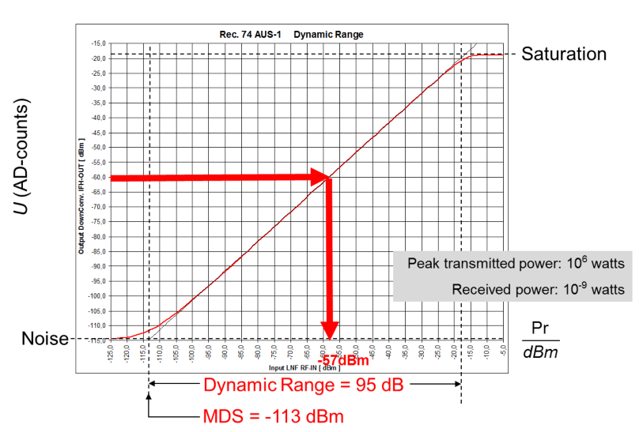

PROSES KALIBRASI RADAR
Gambar disamping menjelaskan fungsi kalibrasi radar (Radar Calibration Function), yaitu hubungan antara:
Pr (Received Power) = daya pantulan yang diterima radar (dBm)
U (AD Counts) = nilai digital yang dibaca receiver radar
Kalibrasi ini sangat penting karena radar sebenarnya tidak langsung mengukur dBZ, melainkan membaca sinyal digital dari receiver.
1. Sumbu Grafik
Sumbu Horizontal (X)
Daya sinyal yang diterima radar.
Contoh:
-113 dBm → sinyal sangat lemah
-57 dBm → sinyal sedang
-20 dBm → sinyal sangat kuat
Semakin ke kanan, sinyal semakin kuat.
Sumbu Vertikal (Y)
Nilai digital keluaran receiver.
Ini adalah angka yang dibaca ADC (Analog-to-Digital Converter).
MDS = Minimum Detectable Signal
Artinya Radar tidak dapat mendeteksi sinyal yang lebih kecil dari sekitar -113 dBm.
2. Daerah Noise
Di bagian kiri bawah terdapat tulisan: Noise Ini adalah daerah dimana:
Sinyal terlalu lemah.
Tidak dapat dibedakan dari noise elektronik receiver.
Pada gambar ditunjukkan:
Contoh
Jika pantulan hujan menghasilkan:
-120 dBm , maka radar hampir tidak bisa melihatnya.
Jika:
-110 dBm, maka radar mulai bisa mendeteksinya.

Slide 26



PROSES KALIBRASI RADAR
Gambar disamping menjelaskan fungsi kalibrasi radar (Radar Calibration Function), yaitu hubungan antara:
Pr (Received Power) = daya pantulan yang diterima radar (dBm)
U (AD Counts) = nilai digital yang dibaca receiver radar
Kalibrasi ini sangat penting karena radar sebenarnya tidak langsung mengukur dBZ, melainkan membaca sinyal digital dari receiver.
3. Daerah Linear (Paling Penting)
Bagian tengah grafik berupa garis lurus merah. Di daerah ini berlaku:
Artinya:
Jika daya pantulan naik 10 dB, maka output digital juga naik secara proporsional. Ini adalah daerah operasi ideal radar. Sebagian besar pengukuran cuaca dilakukan di daerah ini.
Contoh Panah Merah
Panah menunjukkan:
Jika receiver menghasilkan nilai sekitar
4. Daerah Saturasi
Di kanan atas terdapat tulisan: Saturation
Artinya:
Receiver sudah mencapai batas maksimum. Walaupun sinyal terus bertambah kuat, output digital hampir tidak bertambah lagi. Kurva menjadi datar.
Analogi
Seperti timbangan dengan kapasitas 150 kg:
Berat 100 kg → terbaca normal
Berat 140 kg → terbaca normal
Berat 180 kg → tetap menunjukkan maksimum
Receiver radar juga demikian.
maka berdasarkan kurva kalibrasi didapat:
Inilah fungsi kalibrasi:

Slide 27

PROSES KALIBRASI RADAR
Gambar disamping menjelaskan fungsi kalibrasi radar (Radar Calibration Function), yaitu hubungan antara:
Pr (Received Power) = daya pantulan yang diterima radar (dBm)
U (AD Counts) = nilai digital yang dibaca receiver radar
Kalibrasi ini sangat penting karena radar sebenarnya tidak langsung mengukur dBZ, melainkan membaca sinyal digital dari receiver.
5. Dynamic Range
Di bagian bawah tertulis:
Artinya:
Radar mampu mengukur sinyal mulai dari:
sampai sekitar:
Rentangnya:
6. Kotak Abu-Abu di Kanan
Tertulis:
Peak transmitted power = 10610^6106 watt
Received power = 10−910^{-9}10−9 watt
Artinya: Radar memancarkan daya sangat besar: 1.000.000 watt
Semakin besar dynamic range:
Semakin mampu mendeteksi hujan sangat lemah dan sangat kuat secara bersamaan.
Semakin baik kualitas radar.
Tetapi setelah menempuh jarak jauh dan dipantulkan kembali oleh tetes hujan, yang diterima radar hanya 0,000000001 watt atau 1 nanowatt Karena itulah receiver radar harus sangat sensitif.

Slide 28


PROSES KALIBRASI RADAR
Gambar disamping menjelaskan fungsi kalibrasi radar (Radar Calibration Function), yaitu hubungan antara:
Pr (Received Power) = daya pantulan yang diterima radar (dBm)
U (AD Counts) = nilai digital yang dibaca receiver radar
Kalibrasi ini sangat penting karena radar sebenarnya tidak langsung mengukur dBZ, melainkan membaca sinyal digital dari receiver.
Hubungan dengan dBZ
Setelah memperoleh:
melalui kurva kalibrasi ini, radar menggunakan Radar Equation untuk menghitung:
(reflektivitas).
Kemudian:
Kesimpulan
Gambar diatas menunjukkan kurva kalibrasi receiver radar, yaitu hubungan antara daya sinyal yang diterima radar (Pr) dan nilai digital yang dibaca sistem (U).
Terdapat tiga daerah utama:
Noise Region (< -113 dBm) → sinyal terlalu lemah untuk dideteksi.
Linear Region → daerah kerja ideal tempat radar mengukur hujan secara akurat.
Saturation Region → sinyal terlalu kuat sehingga receiver mulai jenuh.
Nilai Dynamic Range = 95 dB menunjukkan kemampuan radar untuk mengukur pantulan yang sangat lemah hingga sangat kuat tanpa kehilangan akurasi. Ini merupakan salah satu parameter penting dalam performa radar cuaca modern.

Slide 29
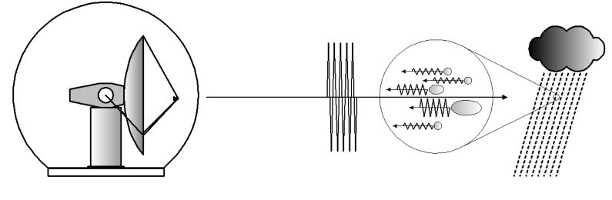

RADAR EQUATION
Gambar disamping menjelaskan konsep Radar Reflectivity (Reflektivitas Radar), yaitu ukuran kemampuan suatu target (tetes hujan, es, salju, atau hidrometeor lainnya) dalam memantulkan kembali energi gelombang radar ke antena.
Apa itu Reflektivitas (Z)?
Ketika radar memancarkan gelombang elektromagnetik ke atmosfer:
Gelombang mengenai tetes hujan.
Sebagian energi dipantulkan kembali (backscatter).
Radar menerima pantulan tersebut.
Dari kekuatan pantulan itu dihitung nilai Z (Reflectivity Factor). Semakin besar nilai Z:
Semakin banyak partikel hujan.
Semakin besar ukuran partikel hujan.
Semakin kuat pantulan ke radar.
3. Radar Menerima Pantulan
Pantulan yang kembali ke radar digunakan untuk menghitung Z,
Namun dalam operasional radar cuaca biasanya ditampilkan sebagai:
Penjelasan Gambar
1. Radar Memancarkan Gelombang
Di sebelah kiri terlihat antena radar. Radar mengirimkan pulsa gelombang radio ke atmosfer.
Faktor yang Mempengaruhi Reflektivitas
Pada bagian atas gambar dijelaskan bahwa reflektivitas bergantung pada:
Radar →→→→→→→ Awan/Hujan
A. Ukuran Partikel (Size)
Ini faktor paling penting.
Misalnya:
2. Gelombang Mengenai Partikel Hujan
Di lingkaran tengah diperlihatkan berbagai ukuran partikel.
Terdapat:
Partikel kecil
Partikel sedang
Partikel besar
Setiap partikel memantulkan sebagian energi radar.
Panah kecil yang mengarah kembali ke radar menunjukkan backscatter (pantulan balik).
Diameter Tetes | Pantulan
0,5 mm | Kecil
2 mm | Besar
5 mm | Sangat besar

Slide 30


RADAR EQUATION
Gambar disamping menjelaskan konsep Radar Reflectivity (Reflektivitas Radar), yaitu ukuran kemampuan suatu target (tetes hujan, es, salju, atau hidrometeor lainnya) dalam memantulkan kembali energi gelombang radar ke antena.
Karena dalam teori radar:
dengan D = diameter tetes hujan.
Artinya sedikit peningkatan ukuran tetes menghasilkan peningkatan pantulan yang sangat besar. Contoh:
Tetes 2 mm menghasilkan pantulan 64 kali lebih besar dibanding tetes 1 mm. Karena:
D. Bentuk Partikel (Shape)
Misalnya:
Bulat
Pipih
Lonjong
Bentuk mempengaruhi cara energi dipantulkan.
Inilah alasan radar polarimetrik dapat membedakan:
Hujan
Es
Hujan es (hail)
C. Fase Partikel (State)
Bisa berupa:
Air cair
Es
Campuran air dan es
Air cair memantulkan radar jauh lebih kuat daripada es.
Karena itu:
Hujan biasanya memiliki dBZ lebih tinggi.
Salju biasanya memiliki dBZ lebih rendah.
B. Konsentrasi Partikel
Jumlah partikel dalam satu volume udara. Misalnya:
Gerimis → sedikit tetes
Hujan lebat → banyak tetes
Semakin banyak tetes: → reflektivitas meningkat.
Mengapa Ukuran Partikel Sangat Penting?
Perhatikan lingkaran tengah. Terdapat partikel kecil dan besar. Partikel besar menghasilkan gelombang pantulan yang lebih kuat.
Itulah sebabnya:
Kesimpulan
Gambar ini menunjukkan bahwa reflektivitas radar (Z) adalah ukuran seberapa efektif tetes hujan atau partikel atmosfer memantulkan energi radar kembali ke antena. Nilai Z terutama dipengaruhi oleh:
Ukuran partikel (paling berpengaruh).
Jumlah partikel dalam volume udara.
Fase partikel (air, es, campuran).
Bentuk partikel.
Semakin besar dan semakin banyak tetes hujan, semakin kuat pantulan radar dan semakin tinggi nilai dBZ yang terlihat pada produk reflektivitas radar cuaca.
Gerimis, Banyak tetes kecil : dBZ rendah sehingga Pantulan lemah
Hujan Lebat, Banyak tetes besar: dBZ tinggi sehingga Pantulan kuat

Slide 31
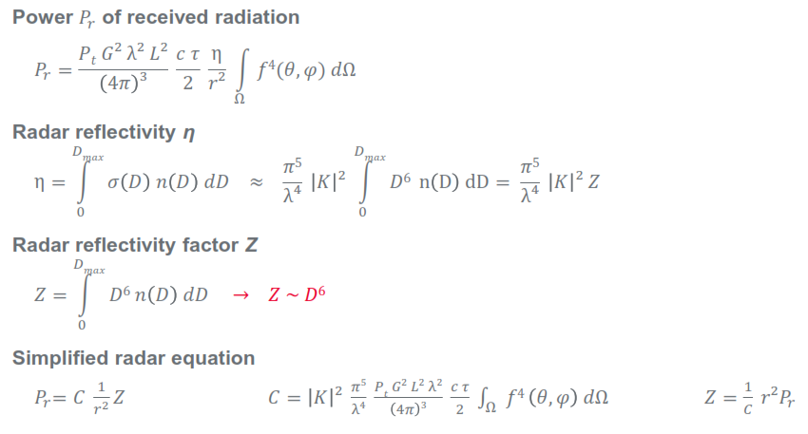


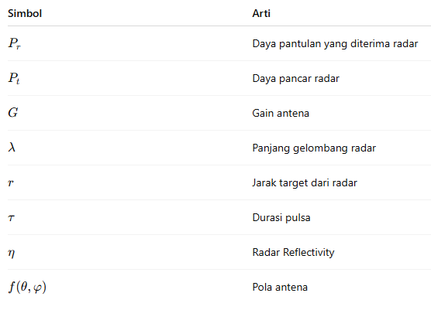


RADAR EQUATION
1. Power Pr​ of Received Radiation
Bagian paling atas menunjukkan:
Artinya:
Makna Fisik
Persamaan ini mengatakan:
Pantulan semakin kuat jika target lebih reflektif.
Pantulan semakin kuat jika radar memiliki daya pancar besar.
Pantulan semakin lemah jika target semakin jauh.
Yang paling mudah dipahami adalah:
Jika jarak menjadi 2 kali lebih jauh:
dari semula.

Slide 32





RADAR EQUATION
2. Radar Reflectivity (η)
Ini menyatakan total kemampuan semua tetes hujan dalam volume radar untuk memantulkan energi.
Apa artinya?
Dalam satu volume radar terdapat:
Tetes kecil
Tetes sedang
Tetes besar
Masing-masing memiliki radar cross section:
dan jumlahnya:
Radar menjumlahkan kontribusi seluruh tetes tersebut.
Contoh
Tetes 2 mm dibanding tetes 1 mm:
3. Mengapa Muncul D⁶ ?
Untuk radar cuaca (Rayleigh Scattering):
Artinya:
Satu tetes 2 mm menghasilkan pantulan sekitar 64 kali lebih kuat daripada satu tetes 1 mm. Inilah alasan ukuran tetes hujan sangat penting.
Sehingga:
Inilah alasan reflektivitas sangat sensitif terhadap ukuran tetes hujan.

Slide 33


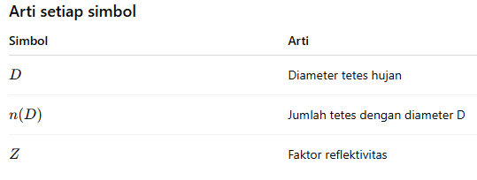


RADAR EQUATION
4. Radar Reflectivity Factor (Z)
Bagian berikutnya:
Ini adalah definisi resmi reflektivitas radar.
6. Menghitung Z dari Pantulan Radar
Persamaan dibalik menjadi:
Inilah yang dilakukan radar sebenarnya.
Langkahnya:
Radar mengukur Pr
Radar mengetahui jarak r
Konstanta radar C diketahui dari kalibrasi
Radar menghitung Z
Z dikonversi menjadi dBZ
dBZ dikonversi menjadi intensitas hujan (mm/jam)
Jika Z naik
Misalnya:
Hujan ringan → Z kecil
Hujan lebat → Z besar
Maka Pr yang diterima radar juga meningkat
5. Simplified Radar Equation
Di bagian bawah:
Ini adalah bentuk sederhana dari persamaan radar.
Jika jarak naik
Misalnya:
Hujan berada pada 50 km
Hujan yang sama berada pada 100 km
Maka Pr menjadi sekitar seperempatnya
Maknanya
Daya pantulan yang diterima radar:
Berbanding lurus dengan reflektivitas Z
Berbanding terbalik dengan kuadrat jarak r²

Slide 34



RADAR EQUATION
Hubungan dengan dBZ
Karena nilai Z bisa sangat besar:
1
1000
1000000
maka digunakan skala logaritmik:
Z | dBZ
1 | 0 dBZ
10 | 10 dBZ
100 | 20 dBZ
1000 | 30 dBZ
10000 | 40 dBZ
100000 | 50 dBZ
Kesimpulan
Gambar ini menunjukkan dasar matematika radar cuaca:
Radar mengukur daya pantulan Pr
Pantulan bergantung pada reflektivitas target η
Reflektivitas radar didefinisikan sebagai:
Karena ada faktor D⁶, ukuran tetes hujan sangat mempengaruhi pantulan radar.
Dengan persamaan radar:
radar dapat menghitung reflektivitas Z, lalu mengubahnya menjadi dBZ dan akhirnya menjadi estimasi curah hujan (mm/jam).

Slide 35
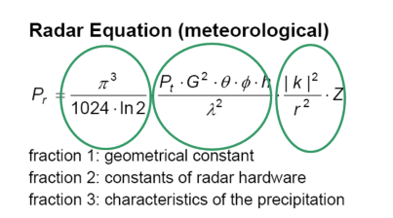




RADAR EQUATION
Gambar disamping menunjukkan Persamaan Radar Meteorologi (Meteorological Radar Equation) yang menjelaskan hubungan antara:
Daya pantulan yang diterima radar (Pr)
Karakteristik radar
Karakteristik hujan yang diamati
Persamaannya adalah:
persamaan dibagi menjadi 3 kelompok (lingkaran hijau) agar lebih mudah dipahami.
Fraksi 1: Konstanta Geometri
Fraksi 2: Karakteristik Radar
Ini disebut geometrical constant.
Nilainya tetap dan berasal dari:
Geometri beam radar
Bentuk volume pengamatan radar
Turunan matematis persamaan radar
Karena nilainya selalu sama, biasanya tidak terlalu diperhatikan dalam operasi radar sehari-hari.
Bagian ini berisi parameter perangkat radar.
Pt = Peak Transmitted Power
Daya pancar radar.
Contoh:
Radar C-band: 250 kW
Radar S-band: 750 kW – 1 MW
Semakin besar daya pancar: ➡️ Pantulan yang diterima semakin kuat.
Gain menunjukkan kemampuan antena memfokuskan energi.
Contoh:
Gain 45 dBi
Gain 46 dBi
Semakin besar gain: ➡️ Radar lebih sensitif.

Slide 36
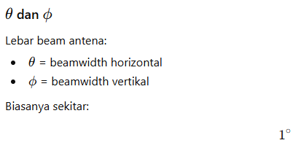


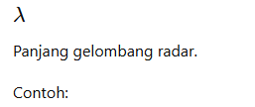


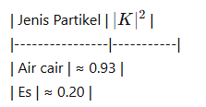
RADAR EQUATION
Jarak target dari radar.
Ini berada di penyebut:
Artinya:
Semakin jauh target:
➡️ Sinyal yang diterima semakin kecil.
Contoh:
50 km → sinyal kuat
100 km → sinyal sekitar 4 kali lebih lemah
untuk radar cuaca modern. Beam yang lebih sempit:
Resolusi lebih baik
Gain lebih tinggi
Fraksi 3: Karakteristik Presipitasi
Bagian ini berhubungan langsung dengan hujan.
Radar | λ
X-band | 3 cm
C-band | 5 cm
S-band | 10 cm
Menunjukkan kemampuan partikel memantulkan gelombang radar. Nilainya berbeda untuk:
Artinya:
Air cair memantulkan radar jauh lebih kuat daripada es.
Itulah sebabnya:
Hujan menghasilkan dBZ tinggi.
Salju menghasilkan dBZ lebih rendah.
Panjang gelombang mempengaruhi interaksi radar dengan partikel hujan.

Slide 37


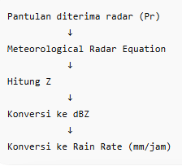
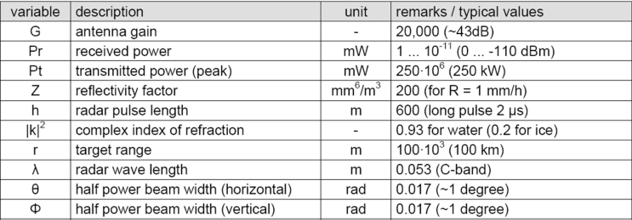
RADAR EQUATION
Reflektivitas Z
Ini adalah parameter paling penting.
Artinya: Z bergantung pada:
Ukuran tetes hujan
Jumlah tetes hujan
Karena ada faktor:
Jadi berdasarkan persamaan pada gambar diatas menjelaskan bahwa daya pantulan yang diterima radar (Pr) ditentukan oleh tiga kelompok faktor utama:
Konstanta geometri radar.
Spesifikasi perangkat radar (daya pancar, gain, beamwidth, panjang gelombang, dan jarak).
Karakteristik hujan (ukuran dan jumlah tetes yang direpresentasikan oleh reflektivitas Z). Semakin besar Z dan semakin dekat target ke radar, semakin kuat sinyal yang diterima radar.
maka ukuran tetes sangat dominan.
Hubungannya dengan Produk Radar Cuaca
Ketika radar menampilkan:
Reflectivity (dBZ)
CAPPI
PPI
Rainfall Rate
prosesnya adalah:

Slide 38
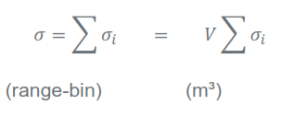
TARGET TITIK KE TARGET VOLUM RADAR CUACA
Dari Target Titik ke Target Volume
Persamaan radar untuk target titik (point target) perlu disesuaikan dan dikembangkan agar sesuai dengan kebutuhan berbagai aplikasi radar, misalnya:
Deteksi target bergerak (Moving Target Indication/MTI)
Radar apertur sintetis (Synthetic Aperture Radar/SAR)
Radar meteorologi (Radar Cuaca)
Instrumen penginderaan jauh aktif (seperti radar) memiliki resolusi spasial yang terbatas. Oleh karena itu, radar tidak mengamati satu target tunggal (misalnya satu tetes hujan atau satu kristal es), melainkan selalu mengukur suatu volume ruang yang berisi sangat banyak target.
→ Yang diamati radar adalah target volume (distributed target), bukan target titik (point target).
Untuk memperhitungkan hal tersebut, Radar Cross Section (RCS) atau luas penampang radar tidak lagi dihitung untuk satu objek saja, melainkan diganti dengan jumlah seluruh penampang hambur (scattering cross section) dari semua partikel yang berada dalam volume resolusi radar (range-bin).

Slide 39
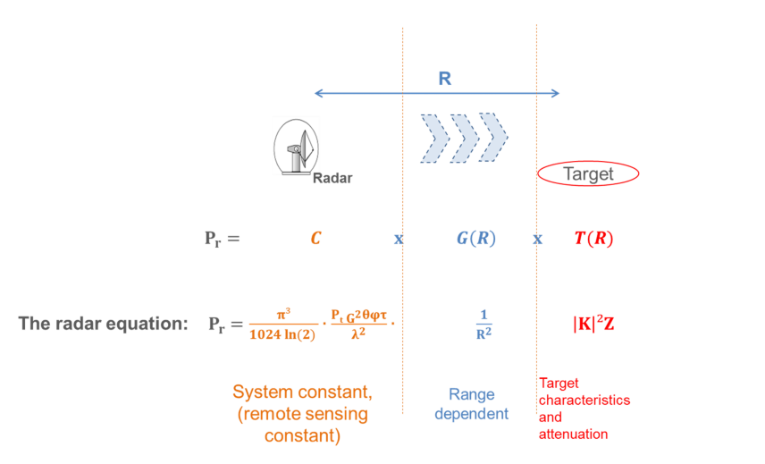

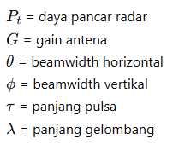

RADAR EQUATION
1. Bagian C (System Constant)
Bagian berwarna oranye:
Disebut:
System Constant atau Radar Constant.
Berisi parameter yang berasal dari radar itu sendiri:
Maknanya
Jika parameter radar berubah, maka sensitivitas radar juga berubah.
Contoh:
Daya pancar naik → Pr naik
Gain antena naik → Pr naik
Panjang pulsa naik → Pr naik
2. Bagian G(R) (Range Dependent)
Bagian biru:
Misalnya:
Mengapa Terjadi?
Energi radar menyebar ketika bergerak menjauhi antena.
Semakin jauh target:
Energi yang mengenai target berkurang.
Energi pantulan yang kembali ke radar juga berkurang.
Jarak | Faktor
50 km | 1
100 km | 1/4
150 km | 1/9
Maknanya
Semakin jauh target:
➡️ Energi pantulan yang diterima semakin kecil.

Slide 40


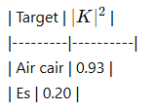
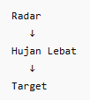
RADAR EQUATION
3. Bagian T(R) (Target Characteristics)
Bagian merah yang Anda lingkari.
Ini mewakili sifat fisik target yang dipantulkan radar.
Faktor Dielektrik
Menunjukkan kemampuan partikel memantulkan gelombang radar.
Nilai tipikal:
Mengapa Disebut "Target Characteristics and Attenuation"?
Karena bagian ini tidak hanya dipengaruhi oleh hujan yang dipantulkan, tetapi juga oleh pelemahan sinyal (attenuation) sepanjang jalur radar.
Misalnya:
Artinya:
Air hujan memantulkan radar lebih kuat daripada es.
Sebelum mencapai target:
Sebagian energi sudah diserap hujan.
Pantulan yang kembali juga mengalami pelemahan.
Akibatnya:
Pr menjadi lebih kecil dari seharusnya.
Fenomena ini sangat penting pada:
Radar X-band
Radar C-band
dan lebih kecil pengaruhnya pada:
Radar S-band
Faktor Reflektivitas Z
Menggambarkan:
Ukuran tetes hujan
Jumlah tetes hujan
Semakin besar:
Tetes hujan
Konsentrasi hujan
maka nilai Z semakin besar.

Slide 41

RADAR EQUATION
Contoh Praktis pada Radar Cuaca
Misalkan ada dua awan dengan intensitas hujan yang sama:
Awan A
Jarak 20 km
Awan B
Jarak 200 km
Walaupun hujannya sama, pantulan yang diterima radar dari Awan B akan jauh lebih kecil karena faktor:
Oleh karena itu radar harus melakukan range correction agar kedua awan dapat ditampilkan dengan nilai dBZ yang benar.
Itulah salah satu alasan mengapa dalam pengolahan data radar cuaca terdapat proses kalibrasi dan koreksi jarak, sehingga reflektivitas yang tampil pada PPI atau CAPPI tidak bergantung pada jarak target dari radar.

Slide 42







RADAR EQUATION
Nilai ini menggambarkan sifat fisik target, terutama kemampuan material target untuk menghantarkan arus listrik (konduktivitas listrik).
Untuk air cair:
Untuk es:
Terdapat dua karakteristik penting dari target presipitasi (hujan cair) yang menentukan seberapa efisien target tersebut mengembalikan energi (Pr​) ke radar:
➡️ Jumlah tetes hujan
➡️ Ukuran (diameter D) tetes hujan
Karena:
Nilai ini menunjukkan seberapa kuat suatu material memantulkan energi radar.
maka ukuran tetes hujan sangat berpengaruh terhadap pantulan radar.
Hujan (air cair) memantulkan radar lebih kuat.
Es atau salju memantulkan radar lebih lemah.

Slide 43
RADAR EQUATION
Faktor yang Dapat Mempengaruhi Nilai Z
Pada bagian bawah slide disebutkan bahwa nilai reflektivitas (Z) dapat dipengaruhi oleh:
1. Attenuation (Pelemahan Sinyal)
Sinyal radar melemah saat melewati hujan lebat. Akibatnya:
dBZ yang terukur bisa lebih kecil dari kondisi sebenarnya.
Kesimpulan
Slide ini menjelaskan dua hal penting:
Air cair memantulkan radar jauh lebih kuat daripada es karena memiliki nilai ∣K∣² yang lebih besar.
Ukuran tetes hujan sangat dominan dalam menentukan reflektivitas radar, karena reflektivitas berbanding dengan pangkat enam diameter tetes (D⁶ ). Oleh karena itu, satu tetes besar dapat menghasilkan pantulan ribuan kali lebih kuat daripada satu tetes kecil, meskipun volume airnya tidak berbeda sebesar itu. Ini merupakan dasar mengapa radar mengukur reflektivitas (dBZ), bukan langsung curah hujan.
2. Beam Blockage
Beam radar terhalang oleh:
Gunung
Bukit
Gedung tinggi
Akibatnya sebagian energi tidak mencapai target.
3. Miscalibration
Kalibrasi radar tidak tepat.
Akibatnya seluruh nilai dBZ bisa:
Terlalu tinggi
Terlalu rendah
4. Noise Bias
Gangguan elektronik pada receiver radar.
Akibatnya muncul pantulan lemah yang sebenarnya bukan berasal dari target meteorologis.

Slide 44
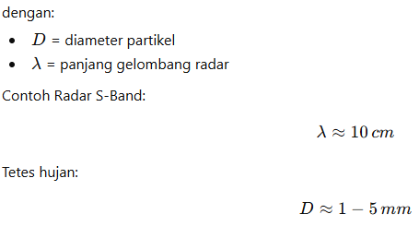
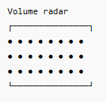
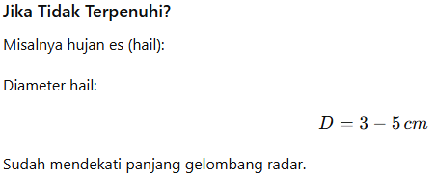

RADAR EQUATION
Asumsi dasar yang digunakan dalam Persamaan Radar Cuaca (Radar Equation).
Persamaan radar yang kita gunakan untuk menghitung reflektivitas (Z) sebenarnya dibuat dengan beberapa penyederhanaan.
Di dunia nyata, asumsi-asumsi ini tidak selalu terpenuhi 100%, sehingga bisa muncul error atau bias pada pengukuran radar.
1. Target terdiri dari sangat banyak tetes air kecil
Radar mengasumsikan bahwa volume yang diamati berisi sangat banyak partikel hujan.
Contoh:
Karena tetes hujan jauh lebih kecil daripada 10 cm, asumsi Rayleigh masih berlaku.
Bukan hanya satu atau dua tetes. Karena radar cuaca mengukur target volume, bukan target tunggal.
2. Ukuran partikel jauh lebih kecil daripada panjang gelombang radar
Radar menggunakan Teori Hamburan Rayleigh (Rayleigh Scattering).
Syaratnya:
Maka:
Hamburan Rayleigh tidak lagi akurat.
Terjadi hamburan Mie (Mie Scattering).
Nilai dBZ bisa menjadi sangat tinggi.

Slide 45
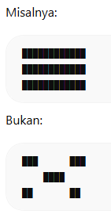
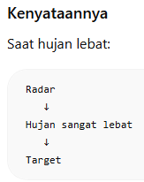
RADAR EQUATION
3. Tetes hujan tersebar merata dalam volume radar
5. Tidak ada pelemahan sinyal (attenuation)
Radar mengasumsikan sinyal tidak melemah saat berjalan menuju target.
Radar mengasumsikan bahwa distribusi hujan di dalam satu volume radar homogen.
Sebagian energi sudah diserap hujan sebelum mencapai target.
Akibatnya:
Target terlihat lebih lemah.
dBZ menjadi terlalu rendah.
Fenomena ini sangat penting pada:
Radar X-Band
Radar C-Band
Lebih kecil pada:
Radar S-Band
Kenyataannya
Dalam awan konvektif:
Ada daerah hujan sangat lebat.
Ada daerah hampir tidak ada hujan.
Distribusi tidak merata.
Akibatnya:
Reflektivitas yang dihitung radar merupakan rata-rata volume.
4. Semua partikel memiliki faktor dielektrik yang sama
Kenyataannya
Di sekitar level 0°C sering terdapat:
Air cair , Es , Salju basah, Graupel dalam satu volume radar yang sama. Akibatnya asumsi ini tidak selalu benar.
Radar menganggap semua partikel dalam volume tersebut adalah:
Air cair semuanya atau Es semuanya

Slide 46
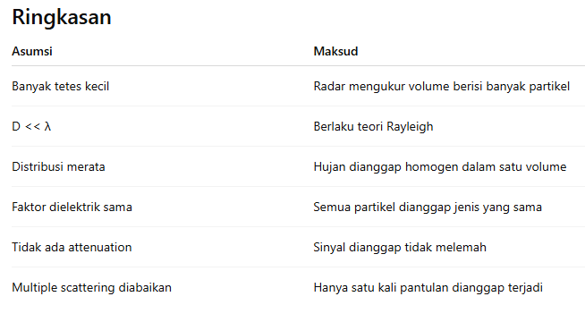
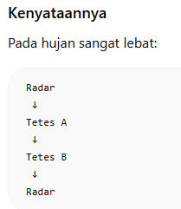
RADAR EQUATION
6. Multiple Scattering Diabaikan
Radar menganggap gelombang hanya:
Radar → Tetes → Radar
Dalam satu kali pantulan.
Kesimpulan
Persamaan Radar Meteorologi adalah model yang disederhanakan. Agar persamaan dapat digunakan, maka :
Radar mengasumsikan partikel hujan berukuran kecil, tersebar merata, memiliki sifat fisik yang sama, tidak terjadi pelemahan sinyal, dan tidak ada pantulan ganda antar partikel.
Dalam kondisi cuaca ekstrem (hujan sangat lebat, hail, bright band, atau attenuation kuat), beberapa asumsi ini tidak terpenuhi sehingga hasil radar dapat mengandung kesalahan
Energi bisa dipantulkan berkali-kali antar partikel. Disebut:
Multiple Scattering
Akibatnya:
Pengukuran menjadi lebih rumit.
Persamaan radar sederhana tidak lagi sepenuhnya akurat.

Slide 47
Kesimpulan
Slide ini menjelaskan bahwa Persamaan Radar Meteorologi adalah model yang disederhanakan. Agar persamaan dapat digunakan, radar mengasumsikan partikel hujan berukuran kecil, tersebar merata, memiliki sifat fisik yang sama, tidak terjadi pelemahan sinyal, dan tidak ada pantulan ganda antar partikel. Dalam kondisi cuaca ekstrem (hujan sangat lebat, hail, bright band, atau attenuation kuat), beberapa asumsi ini tidak terpenuhi sehingga hasil radar dapat mengandung kesalahan dan memerlukan koreksi tambahan.
Kesimpulan
Slide ini menjelaskan bahwa Persamaan Radar Meteorologi adalah model yang disederhanakan. Agar persamaan dapat digunakan, radar mengasumsikan partikel hujan berukuran kecil, tersebar merata, memiliki sifat fisik yang sama, tidak terjadi pelemahan sinyal, dan tidak ada pantulan ganda antar partikel. Dalam kondisi cuaca ekstrem (hujan sangat lebat, hail, bright band, atau attenuation kuat), beberapa asumsi ini tidak terpenuhi sehingga hasil radar dapat mengandung kesalahan

